Slide 1



MISE EN OEUVRE DE LA MÉTHODE WATERFALL DANS LE CADRE DU PROJET ERP
Alizéa Massé

Slide 2

INTRODUCTION
La méthode Waterfall
Fonctions clés d'un ERP
Avantages de la méthode
Phases
Livrables

Slide 3
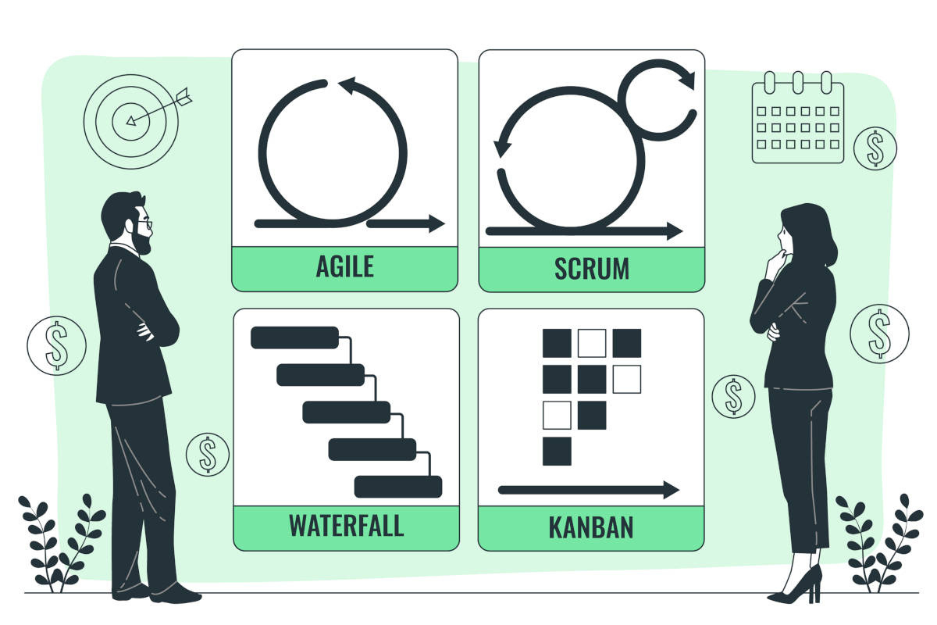
LA MÉTHODE WATERFALL
Concept Fondamental
Séquence Linéaire
Analogie de la Cascade
Adaptation aux Exigences Définies
Notes:
Concept Fondamental : La méthode Waterfall, également connue sous le nom de modèle en cascade, est une approche classique de gestion de projets et de développement de logiciels.
Séquence Linéaire : Elle se caractérise par une séquence linéaire et séquentielle d'étapes, où chaque phase du projet doit être complétée avant de passer à la suivante.
Analogie de la Cascade : Le nom "Waterfall" évoque la façon dont le projet coule de manière fluide d'une étape à l'autre, semblable au déroulement d'une cascade d'eau.
Adaptation aux Exigences Définies : La méthodologie Waterfall est particulièrement appropriée pour les projets dotés d'exigences bien définies dès le départ, ce qui la rend idéale pour les situations où la planification précise est cruciale.

Slide 4
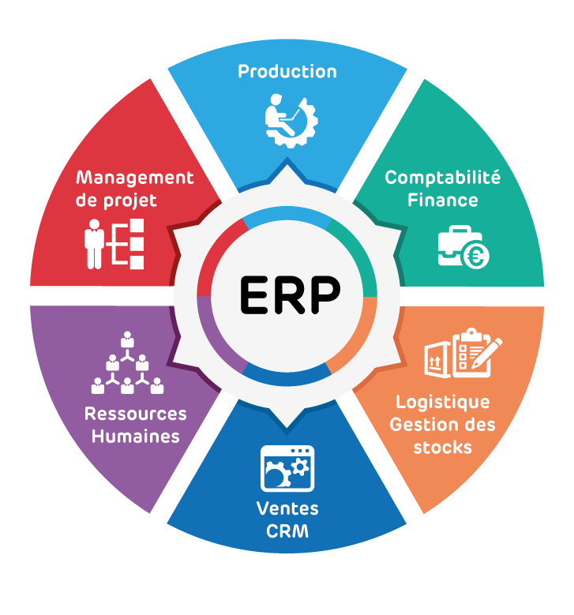
FONCTIONS CLÉS D'UN ERP
Gestion des ressources
Intégration Automatisation des processus
Rapports et analyses
Gestion de la chaîne d'approvisionnement
Gestion de la relation client (CRM)
Conformité réglementairePersonnalisation
Notes:
Un ERP (Enterprise Resource Planning) est un système informatisé intégré conçu
pour aider les entreprises à gérer efficacement l'ensemble de leurs ressources,
processus et données au sein d'une organisation. L'objectif principal d'un ERP est
d'améliorer l'efficacité opérationnelle, la productivité et la prise de décision en
fournissant une vue unifiée et centralisée de toutes les fonctions de l'entreprise.
Gestion des ressources : Les ERP couvrent généralement la gestion des
ressources humaines, financières, matérielles et immatérielles de
l'entreprise. Cela comprend la gestion des employés, des finances, des
stocks, des achats, des ventes, de la production, etc.
Intégration : Les systèmes ERP intègrent tous les départements et les
processus d'une entreprise en une seule plateforme. Cela permet une
communication transparente et une synchronisation des données en
temps réel.
Automatisation des processus : Les ERP automatisent de nombreux
processus commerciaux, ce qui réduit les erreurs humaines, améliore
l'efficacité et accélère les flux de travail.
Rapports et analyses : Les ERP génèrent des rapports personnalisables et
des tableaux de bord pour aider les gestionnaires à prendre des décisions
éclairées en se basant sur des données en temps réel.
Gestion de la chaîne d'approvisionnement : Les ERP permettent de suivre
et de gérer efficacement l'ensemble de la chaîne d'approvisionnement, de
la planification des besoins en matériaux à la gestion des fournisseurs.
Gestion de la relation client (CRM) : De nombreux ERP intègrent
également des fonctionnalités de CRM pour aider à gérer les interactions
avec les clients, les ventes et le service client.
Conformité réglementaire : Les ERP sont souvent dotés de fonctionnalités
pour aider les entreprises à se conformer aux réglementations locales et
internationales.
Personnalisation : Les ERP peuvent être adaptés aux besoins spécifiques
de chaque entreprise, ce qui les rend adaptés à différents secteurs et tailles
d'entreprises.

Slide 5

AVANTAGES DE LA MÉTHODE
Clarté et Structuration
Contrôle et Gestion
Stabilité et Fiabilité
Simplification et Formation
Notes:
Clarté et Structuration :
Clarté des étapes : Les phases du modèle Waterfall sont bien définies et ont des objectifs précis. Cela signifie que les parties prenantes, y compris les développeurs, les gestionnaires de projet et les clients, ont une compréhension claire de ce qui doit être accompli à chaque étape du projet.
Documentation solide : Chaque phase génère une documentation détaillée, y compris des spécifications, des plans de conception, des rapports de tests, etc. Cette documentation est essentielle pour assurer la traçabilité des exigences, faciliter la maintenance à long terme et permettre une communication claire entre les équipes.
2) Contrôle et Gestion :
Contrôle du projet : Waterfall permet un contrôle strict du projet. Chaque phase a des jalons clairement définis et des critères d'acceptation. Cela permet de mesurer le progrès par rapport aux objectifs et d'identifier rapidement les retards ou les problèmes potentiels.
Gestion du changement : Les modifications sont gérées de manière plus efficace dans Waterfall par rapport à certains modèles agiles. Puisque chaque phase doit être complétée avant de passer à la suivante, les changements sont identifiés tôt dans le processus et peuvent être traités avant qu'ils ne deviennent coûteux à mettre en œuvre.
3) Stabilité et Fiabilité :
Stabilité du code : Étant donné que la conception est complète avant le développement, il y a moins de risques de changements de dernière minute qui pourraient affecter la stabilité du code. Cela conduit souvent à des systèmes plus stables et fiables.
Adapté aux exigences définies : Waterfall est particulièrement adapté aux projets où les exigences sont bien comprises et peu susceptibles de changer significativement au cours du projet. Il fonctionne bien lorsque les objectifs sont clairement définis dès le départ.
4) Simplification et Formation :
Formation simplifiée : Les équipes nouvelles ou les membres de l'équipe qui rejoignent le projet en cours de route peuvent trouver plus facile de comprendre et de s'adapter au processus Waterfall en raison de sa structure séquentielle.

Slide 6
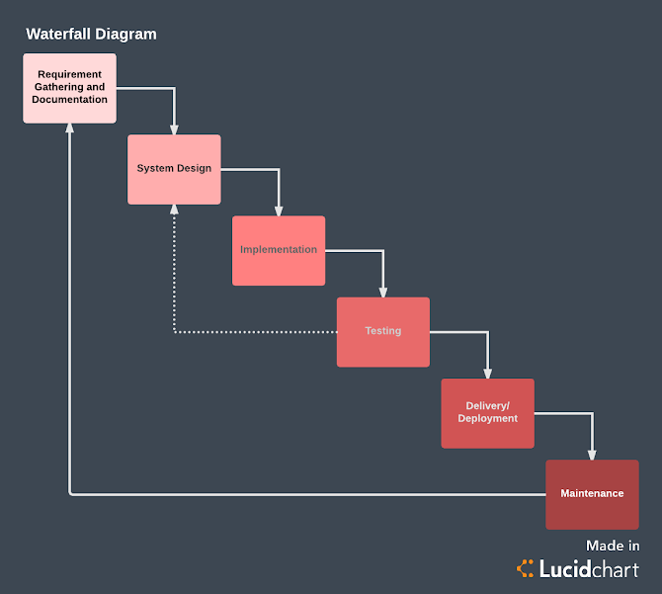
PHASES
Analyse des Exigences
Conception
Développement
Tests
Déploiement
Maintenance
Notes:
Analyse des Exigences :
Dans cette phase initiale, l'équipe de projet travaille en étroite collaboration avec les parties prenantes, telles que les clients et les utilisateurs finaux, pour comprendre et documenter de manière exhaustive les exigences du projet. Cela comprend la collecte des besoins fonctionnels et non fonctionnels.
Conception :
Une fois les exigences clairement définies, l'équipe passe à la phase de conception. Pendant cette étape, les concepteurs et les architectes logiciels créent une architecture globale du système. Ils conçoivent également les détails de chaque composant logiciel, définissent les interfaces et établissent un plan de développement.
Développement :
Après la conception, les développeurs commencent à écrire le code source en suivant les spécifications de conception. Chaque composant logiciel est développé et testé individuellement. L'objectif est de mettre en œuvre le système conformément aux spécifications établies lors de la phase de conception.
Tests :
Dans cette phase, le système est soumis à une série de tests pour garantir qu'il fonctionne conformément aux exigences initiales. Les tests peuvent inclure des tests unitaires, des tests d'intégration, des tests de système et des tests d'acceptation. Les anomalies sont identifiées et corrigées.
Déploiement :
Une fois que le système a été testé, validé et vérifié avec succès, il est déployé dans l'environnement de production. Cela peut inclure l'installation du logiciel sur les serveurs du client, la configuration, la migration de données, et la formation des utilisateurs finaux.
Maintenance :
L'étape de maintenance dans la méthode Waterfall est essentielle pour garantir que le système reste opérationnel, sécurisé et efficace à long terme. Elle permet également d'assurer que le logiciel évolue en fonction des besoins changeants de l'entreprise et des commentaires des utilisateurs. C'est une phase continue qui peut durer aussi longtemps que le système est en service, et elle peut être cruciale pour maintenir la valeur du système sur le long terme.

Slide 7

LIVRABLES
Document des Exigences
Plan de Conception
Code source
Planning de Test
Système déployé
Plan de maintenance
Notes:
Le document des exigences : est central dans la phase de développement, visant à définir clairement les besoins du client. Il est structuré, détaillé et hiérarchisé, avec traçabilité, permettant de prioriser les besoins. Il requiert l'approbation des parties prenantes, créant un contrat implicite entre l'équipe de développement et le client. Une fois approuvé, il guide la conception, le développement, les tests et la validation pour garantir la conformité aux spécifications convenues.
Le plan de conception : crucial en phase de conception, détaille l'approche du projet logiciel, identifie l'équipe de conception, la méthodologie, les outils (comme UML) et décrit l'architecture du système. Il spécifie les modèles de conception, les interfaces utilisateur, la structure de la base de données, la sécurité, la performance, les tests et peut inclure un calendrier et des coûts. Il garantit que la conception technique répond aux exigences de la phase d'analyse et guide la mise en œuvre du projet.
En phase de développement : dans la méthodologie Waterfall, plusieurs éléments clés sont générés :
"Code Source" : Le code qui met en œuvre les spécifications techniques de la phase de conception, accompagné d'une documentation détaillée pour la maintenance future.
"Documentation du Code" : Explications du fonctionnement du code, des fonctions, des classes, et des commentaires pour faciliter la compréhension et la collaboration.
"Interfaces Utilisateur" : Livraison des écrans, formulaires, éléments visuels, et maquettes pour les systèmes avec des interfaces utilisateur.
"Base de Données" : Fourniture des scripts de création de la base de données, des requêtes SQL, et des schémas pour une configuration adéquate.
"Tests Unitaires" : Petits tests automatisés pour vérifier le bon fonctionnement des composants logiciels de manière isolée, avec documentation des résultats.
le "Planning de Test" : est élaboré en amont et détaille la stratégie de test, les objectifs, les ressources requises, les scénarios de test et les critères d'acceptation. Il constitue une feuille de route essentielle pour l'ensemble de la phase de test.
le "Système Déployé" constitue le résultat majeur de cette phase, représentant la version complète et fonctionnelle du logiciel, prête à être utilisée par les utilisateurs finaux.
Le "Plan de Maintenance" définit la stratégie globale de gestion de la maintenance, y compris la manière dont les demandes de maintenance seront gérées, priorisées et planifiées. Il établit également les responsabilités au sein de l'équipe de maintenance.

Slide 8
MERCI !
Avez vous des question ?

